Slide 1
Spojené státy americké

Slide 2
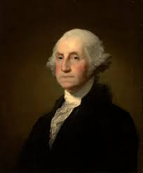
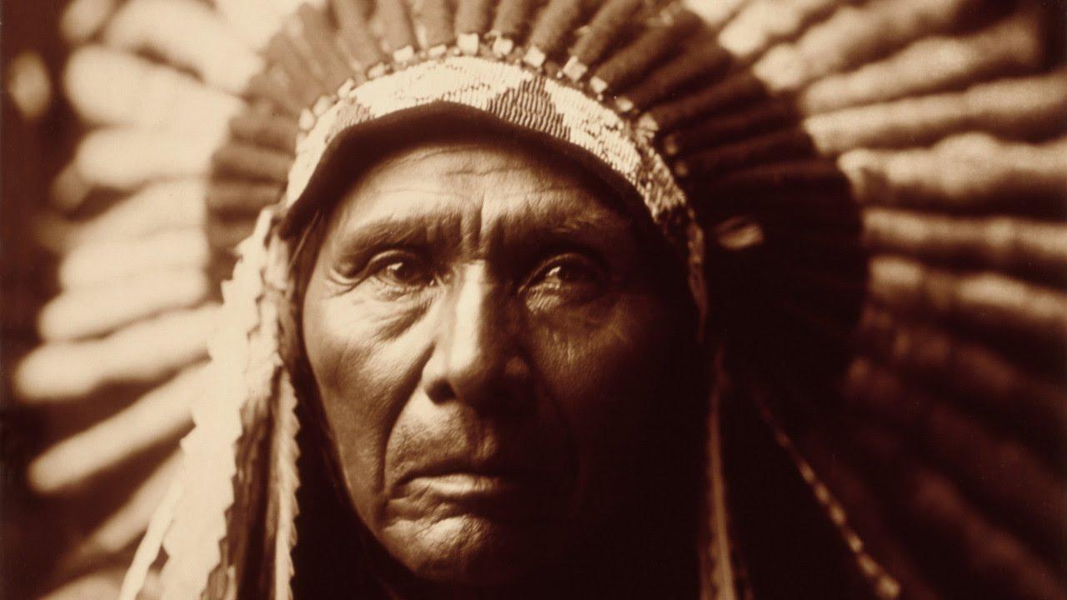
Vzestup:
1783 – VB uznává nezávislost 13 kolonií – území od východního pobřeží až po řeku Mississippi
1789 – 1.prezident = George Washington
Uzemní zisky – válkou nebo koupě
Zabírání půdy na úkor původního indiánského obyvatelstva– střety Indiáni – přesídlováni do rezervací

Slide 3
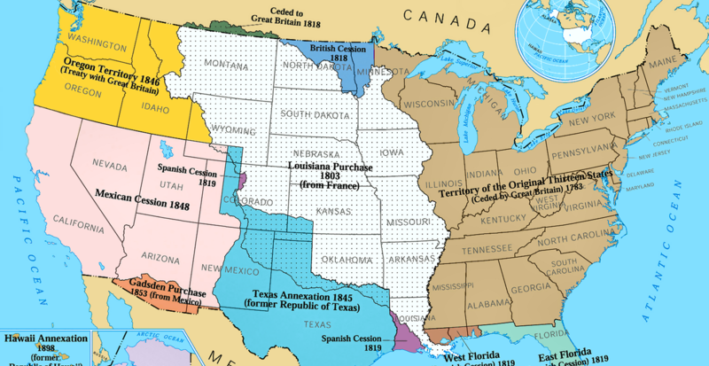

Slide 4
Severní a jižní státy
Sever – menší farmy, svobodné podnikání, vzestup průmyslu (textilní, hutní, ocelářský) – továrny; otrokářství zrušeno od 18.st
X
Jih – plantáže (s bavlnou), práce otroků

Slide 5
Občanská válka (1861-1865)
1860 – prezident Abrahám Lincoln
Jižní státy se odtrhly a vytvořily tzv. Konfederaci amerických států
Severní státy – tzv. Unie – útok na jih
==) občanská válka – válka „Sever proti Jihu“
Rozhodující bitva – u Gettysburgu (1863) – Unie porazila armádu Konfederace
Konec války 1865
Prezident Lincoln krátce poté zavražděn

Slide 6
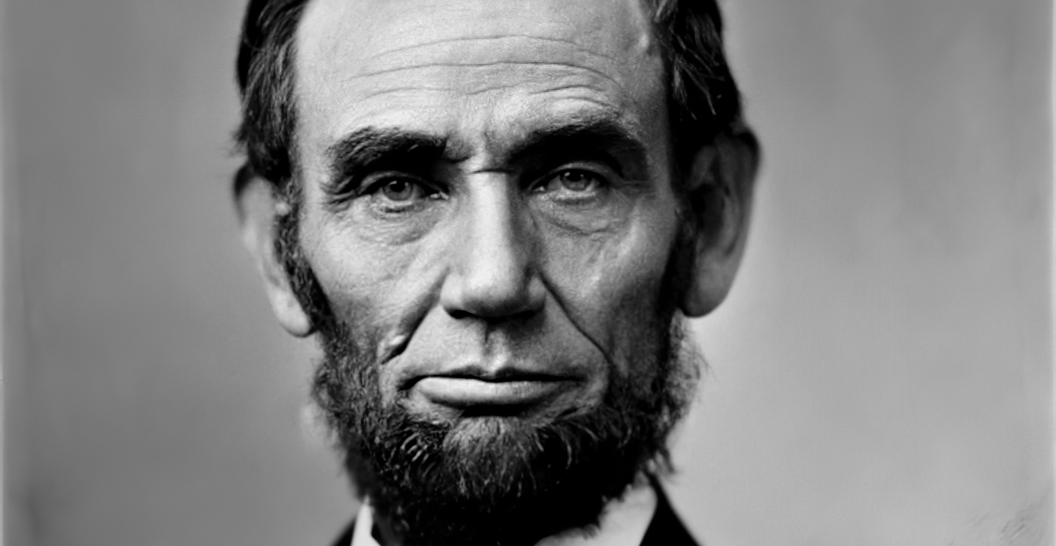

Slide 7
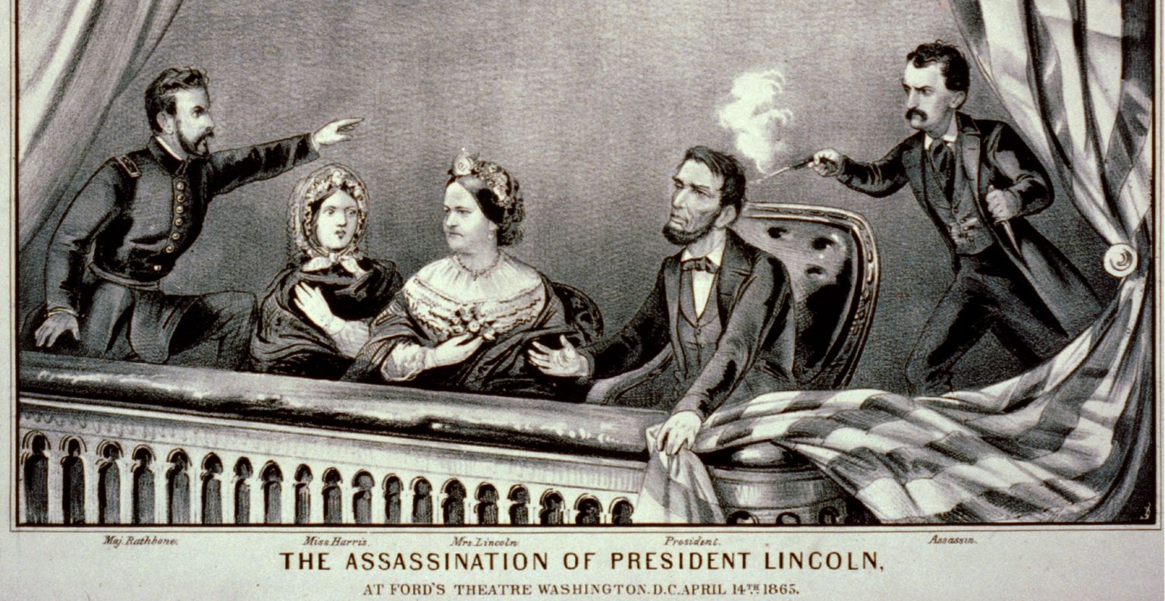

Slide 8
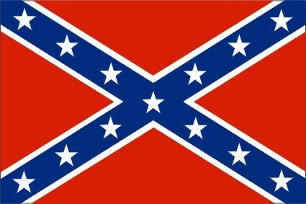

Slide 9
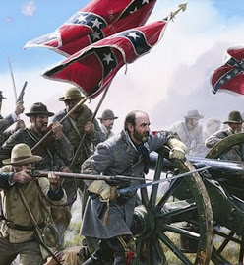
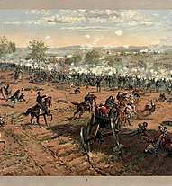

Slide 10
Důsledky války:
Cca 650 000 mrtvých
Materiální škody
Rekonstrukce Jihu
    demokratizace správy a politiky
    Zrušení otroctví na celém území USA
    Volební právo pro všechny muže

Slide 11
Hospodářský rozvoj:
Budování železnice
Obchod s bavlnou
Těžba ropy, uhlí a železné rudy
Zlatá horečka
Rozvoj elektrotechnického a později automobilového průmyslu
19./20. st. – 40% lidí žilo ve městech
Válka se Španělskem – zisk Kuby, Portorika a Filipín

Slide 12
Systém dvou politických stran
REPUBLIKÁNI = zájmy velkého průmyslu, dovozní cla na ochranu domácího průmyslu
DEMOKRATÉ = volný obchod, proti sdružením velkých průmyslových podniků

Slide 13
Opakování:
(psát nemusíš)
Porovnej postavení Indiánů a černochů ve Spojených státech. V čem bylo shodné a v čem se lišilo?
Vysvětli, co bylo příčinou americké občanské války. Stručně popiš jak válka probíhala.
Jmenuj důsledky občanské války.
Popiš, jak se na konci 19.století rozvíjelo hospodářství Spojených států.
Do kterých oblastí rozšiřovaly USA své zájmy?

